Slide 1

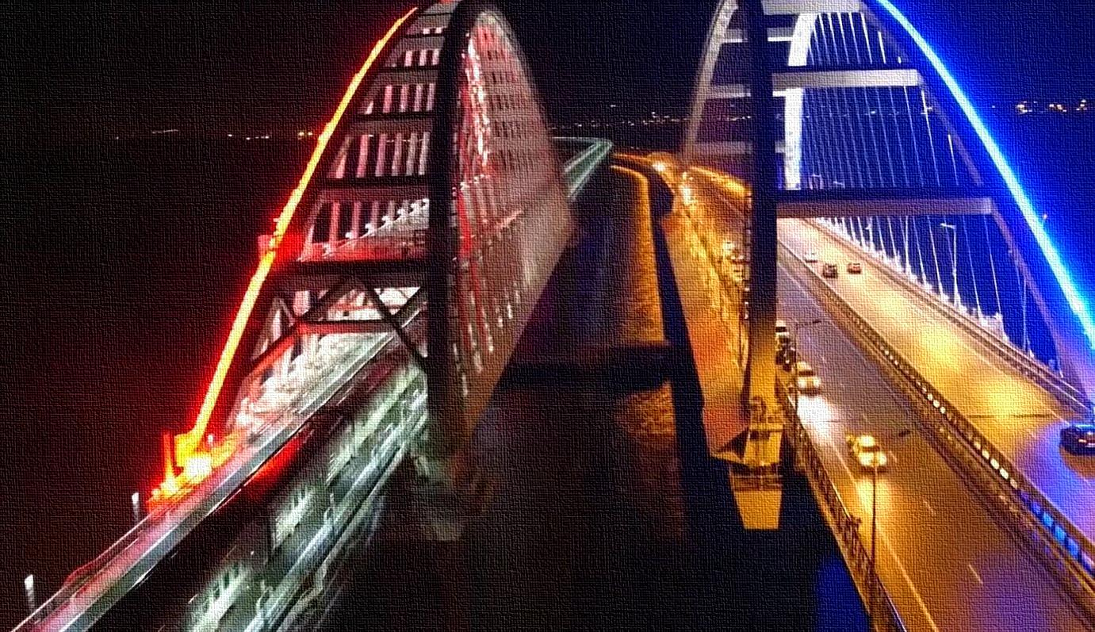


Slide 2
Перспективы развития железнодорожного транспорта предусматривают увеличение скорости подвижного состава до 160 - 200 км/ч и появление высокоскоросного движения 200 - 350 км/ч. Огромные российские расстояния экономически выгодно преодолевать за минимальное время.
При огромных объемах перевозок, высокой интенсивности и повышенных скоростях движения поездов железные дороги являются зоной повышенной опасности.

Slide 3
В период с 2018 года по 2024 год число несчастных случаев снизилось на 29,5%, в том числе на 26,3% со смертельным исходом. Однако положительная динамика не относится к детскому травматизму, количество травм растет: в минувшем году пострадало 132 ребенка (+26), из которых 88 погибли …

Slide 4
Несмотря на проводимую на Крымской железной дороге работу по профилактике случаев наезда на посторонних движущимся подвижным составом, случаи травматизма продолжают иметь место.
Статистика непроизводственного травматизма за 2015 – 2025 гг.

Slide 5

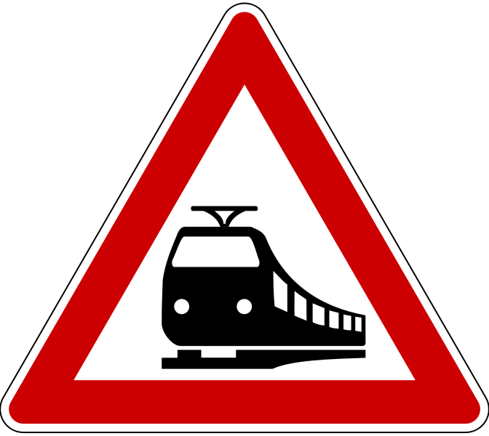
Основными причинами травмирования железнодорожным транспортом является личная неосторожность граждан, пренебрежение правилами безопасности (хождение по железнодорожным путям в неустановленных местах перед идущим поездом, нахождение в зоне работы железнодорожного транспорта в состоянии алкогольного опьянения, в наушниках, разговоры по телефону во время перехода через железнодорожный путь, переход железнодорожных путей в неустановленных местах и др.), беспечность, халатность пассажиров, лихачество на переездах, безответственность водителей автомобилей.

Slide 6
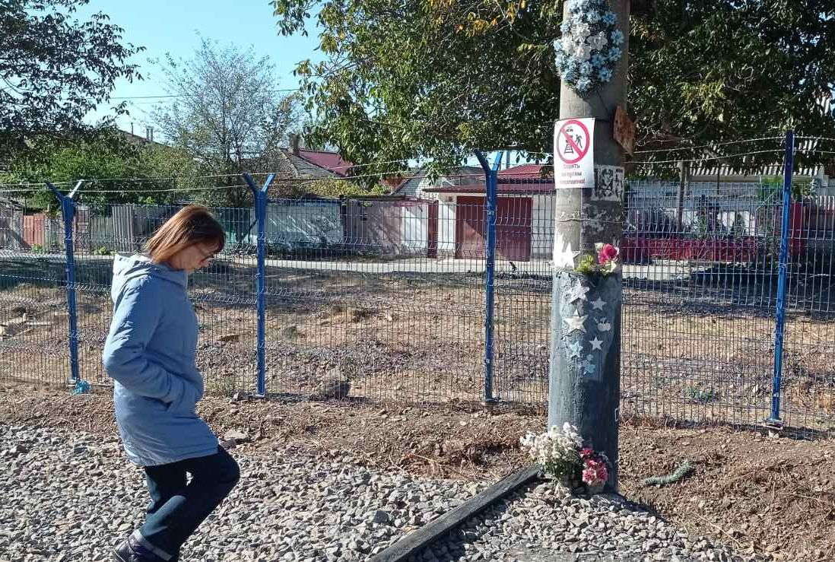
ПОМНИТЕ!
Нахождение на железнодорожных путях, переход их в не установленных местах, озорство, хулиганство и необдуманные поступки всегда связаны с риском и опасностью для жизни, во избежание чего вам необходимо строго соблюдать установленные на железных дорогах правила безопасного поведения.

Slide 7
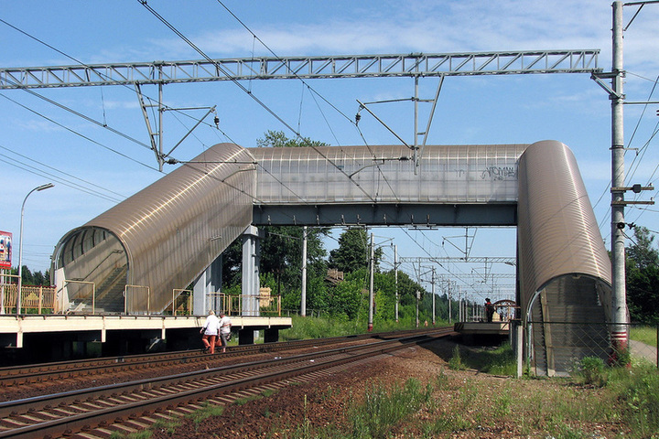


ПОМНИТЕ!
Переходить железнодорожные пути можно только в установленных местах, пользуясь при этом пешеходными мостами, тоннелями, переходами.

Slide 8
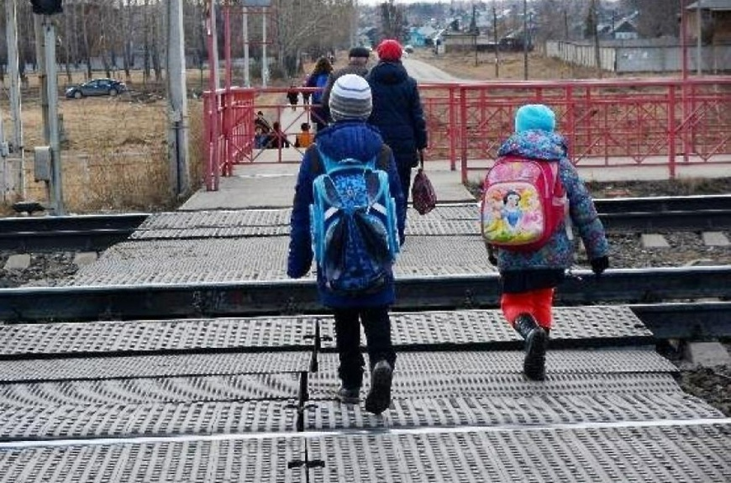

ПОМНИТЕ!
На станциях, где мостов и тоннелей нет, граждане должны переходить железнодорожные пути по настилам, а также в местах, где установлены указатели «Переход через пути».

Slide 9
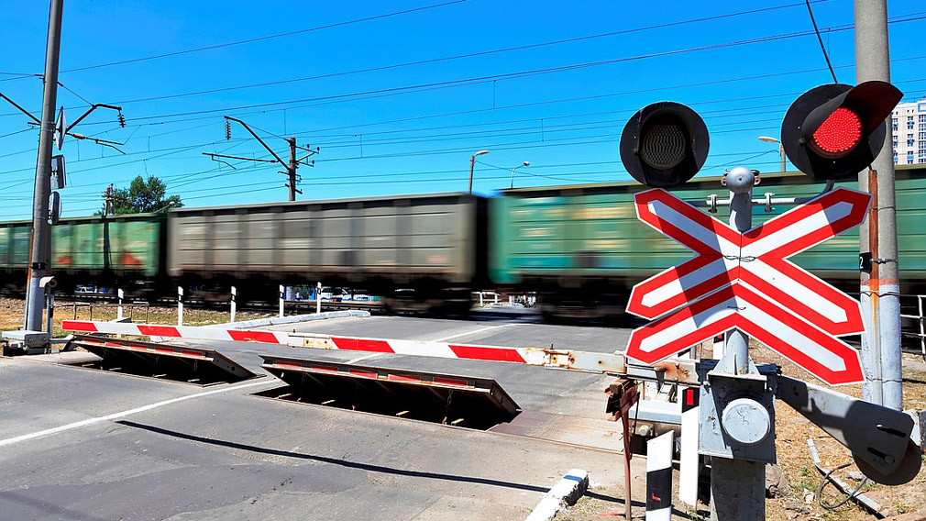
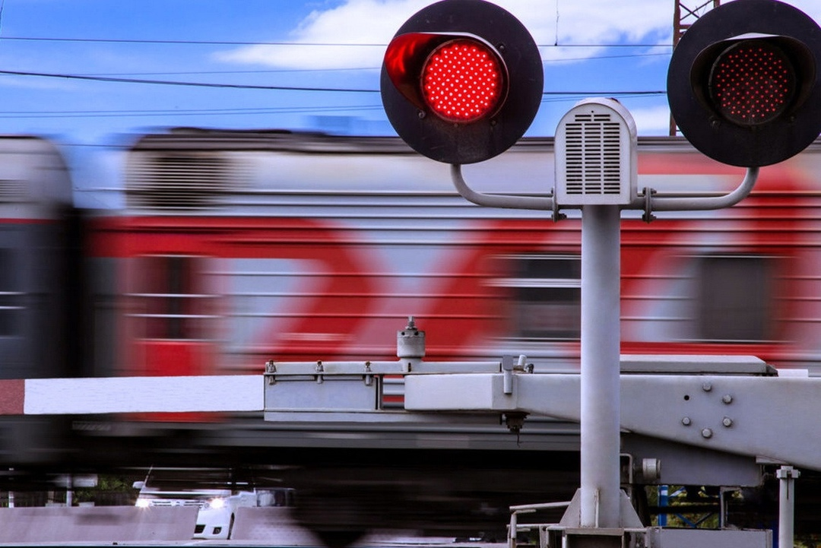
ЗАПРЕЩАЕТСЯ!
Запрещается переходить пути на железнодорожных переездах при закрытом шлагбауме или показании красного сигнала светофора переездной сигнализации.

Slide 10
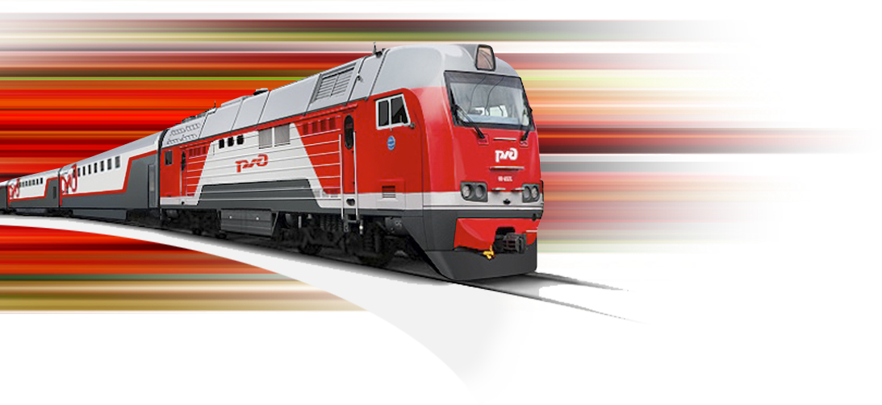
Переходить и перебегать через железнодорожные пути перед близко идущим поездом, если расстояние до него менее 400 м - ЗАПРЕЩАЕТСЯ!

Slide 11
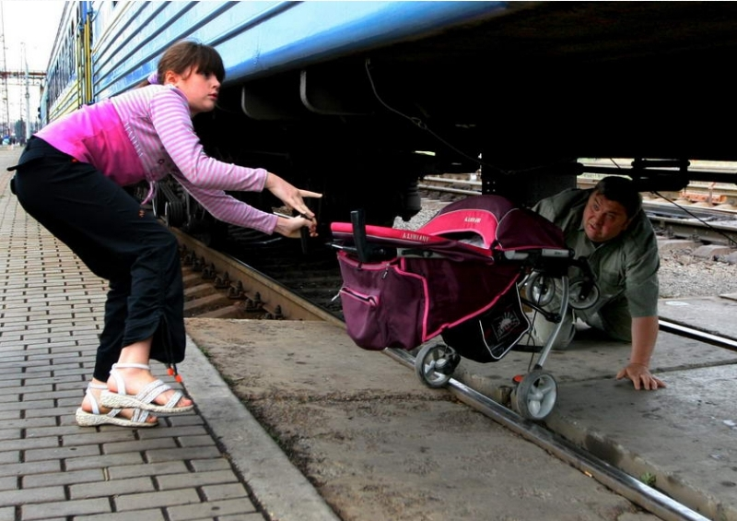
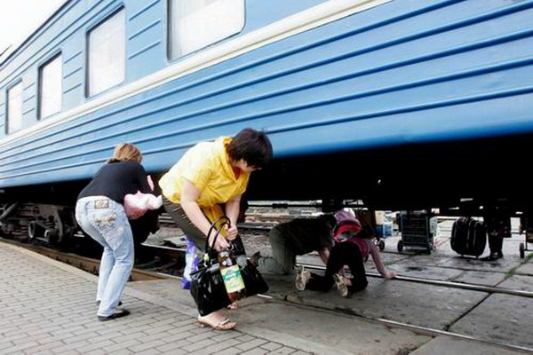
ЗАПРЕЩАЕТСЯ!
Категорически запрещается на станциях и перегонах подлезать под вагоны и перелезать через автосцепки для прохода через путь.

Slide 12
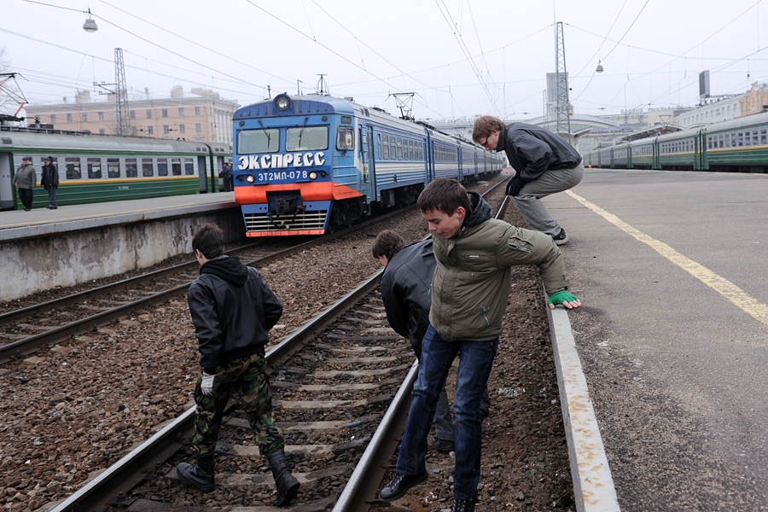
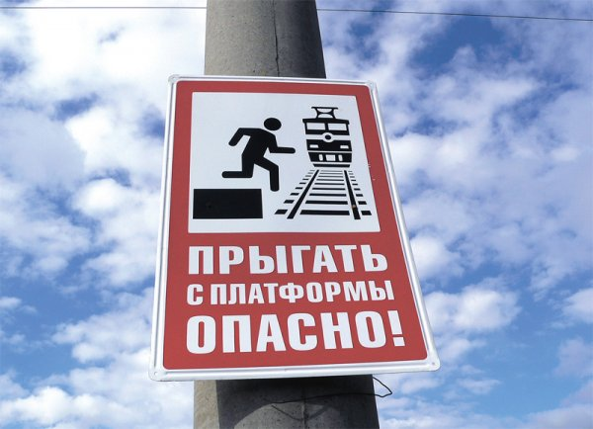
ЗАПРЕЩАЕТСЯ!
Прыгать с пассажирской платформы на железнодорожные пути!

Slide 13
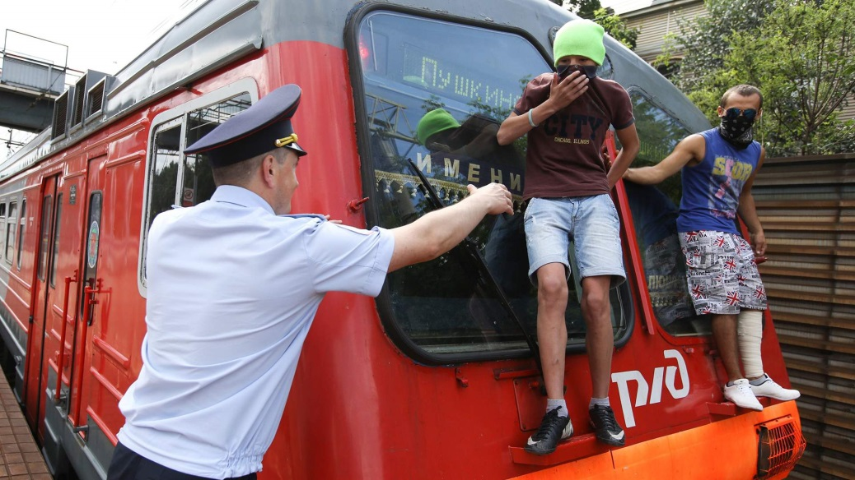
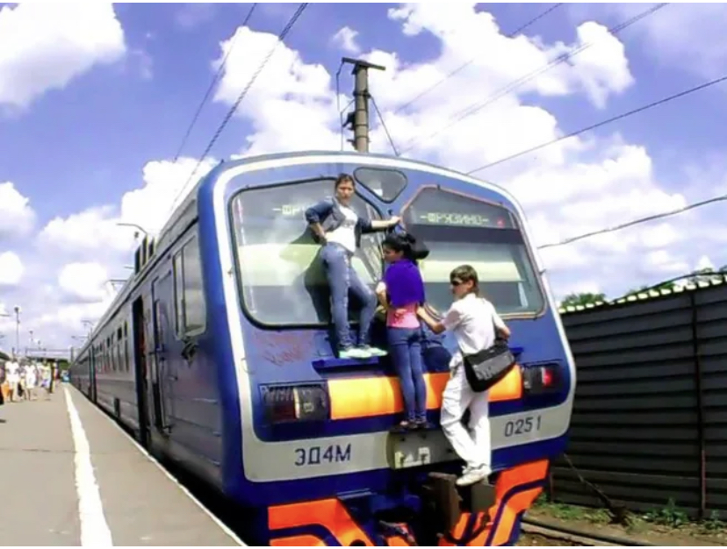
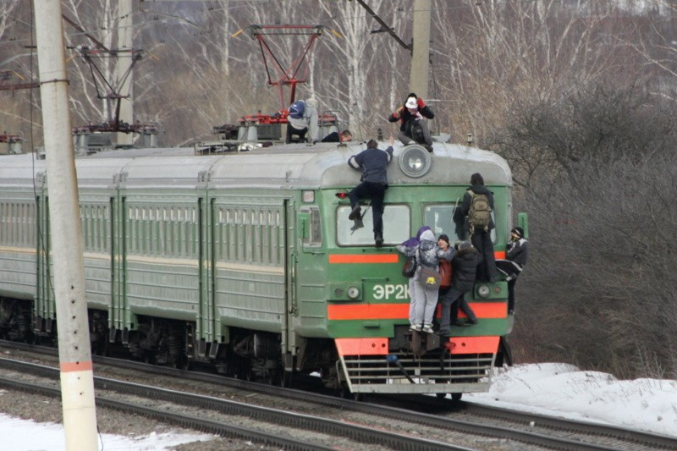
ПОМНИТЕ!
Это опасно для жизни!

Slide 14
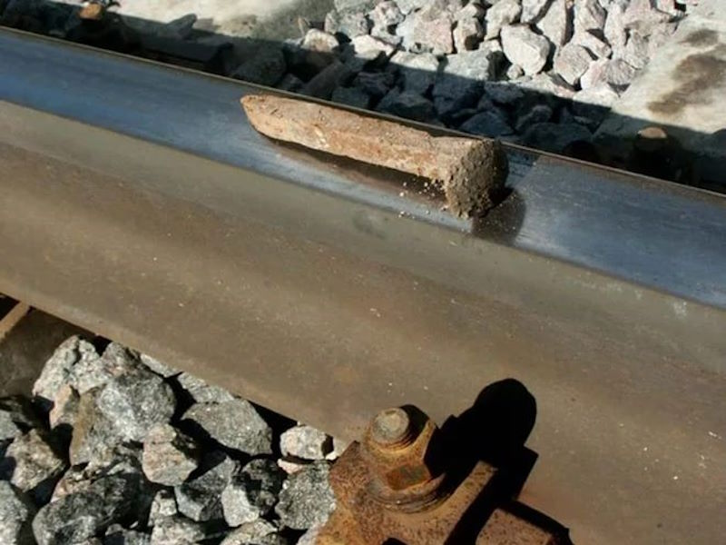
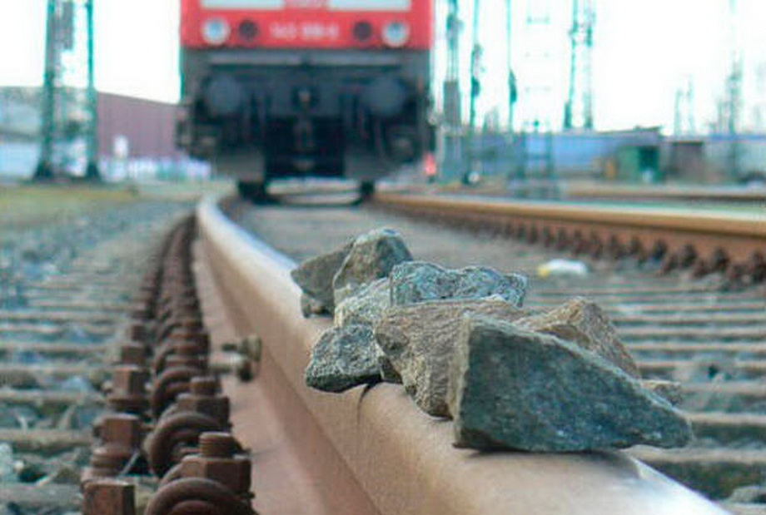
Не оставляй на железнодорожных путях посторонние предметы

Slide 15
Несчастные случаи на железных дорогах наносят государству огромный ущерб. Здесь и прямые убытки от разрушения транспортных средств, порчи грузов и железнодорожных сооружений, но главный же ущерб общества – это невосполнимость человеческих потерь.
Берегите себя, если вы сами о себе не переживаете, то не поможет уже ничто, а железная дорога не прощает небрежностей и оплошностей!
Будьте бдительны и осторожны!
С искренним к Вам уважением,
Сектор охраны труда и промышленной безопасности ОП «Дирекция инфраструктуры»
Федерального государственного унитарного предприятия «Крымская железная дорога».
Для подготовки презентации использовались материалы из открытых интернет-источников

